Slide 1

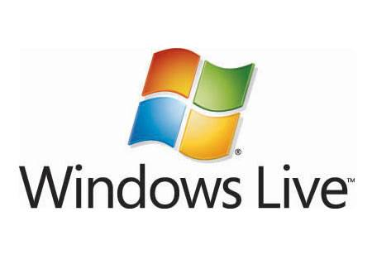
Historia Systemów operacyjnych Windows.

Slide 2
Spis Treści:
1.Microsoft Windows
14. Microsoft Windows Me
2. Windows 1.x
15. Microsoft Windows XP
3. Windows 2.x
16. Microsoft Windows Vista
4. Windows 3.x
17. Microsoft Windows 7
5. Windows 3.0
6. Windows 3.1
7. Windows dla grup roboczych 3.11
8. Microsoft Windows NT 3.1
9. Microsoft Windows 95
10. Microsoft Windows NT 4.0
11. Microsoft Windows 98
12. Microsoft Windows 2000

Slide 3

Microsoft Windows
Jest to rodzina kilku systemów operacyjnych wyprodukowanych przez firmę Microsoft. Systemy rodziny Windows działają na serwerach, systemach wbudowanych oraz na komputerach osobistych, z którymi są najczęściej kojarzone.
Prezentację pierwszego graficznego środowiska pracy z rodziny Windows firmy Microsoft przeprowadzono w listopadzie 1985. Wówczas była to graficzna nakładka na system operacyjny MS-DOS, powstała w odpowiedzi na rosnącą popularność graficznych interfejsów użytkownika, takich jakie prezentowały na przykład komputery Macintosh. Nakładka, a później system operacyjny Windows po pewnym czasie zdominowała światowy rynek komputerów osobistych.

Slide 4
Windows 1.x
Windows 1.x to część rodziny graficznych interfejsów użytkownika (GUI) firmy Microsoft.
Windows 1.0 to 16-bitowe graficzne środowisko operacyjne, które do sprzedaży trafiło 20 listopada 1985, choć jego nadejście ogłoszono w miesięczniku „Byte” już w listopadzie 1982. Było ono pierwszą próbą wprowadzenia na rynek środowiska operacyjnego opartego na wielozadaniowym graficznym interfejsie użytkownika dla platformy PC.
Pierwsza edycja Windows, która trafiła do sprzedaży nosiła naprawdę numer 1.01. Po świecie informatyki krążyły pogłoski, że natychmiast po pojawieniu się wersji 1.0 odkryto poważny błąd dotyczący obsługi klawiatury przez środowisko. Pogłoska ta jednak została dość konsekwentnie obalona przez kilka wiarygodnych źródeł i czynionych przez nie komentarzy w odniesieniu do historii wydania Windows 1.0.
Wersja 1.02, która zadebiutowała na rynku w maju 1986, była edycją międzynarodową, dostępną w kilku językach europejskich.
Wersja 1.03, datowana na sierpień 1986, była wersja wyłącznie amerykańską, która wyposażona była w dodatki, stawiające ją na równi z edycją międzynarodową. Wprowadzono do niej sterowniki do klawiatur europejskich oraz dodatkowe sterowniki drukarek i monitorów.
Wersja 1.04, która pojawiła się w kwietniu 1987, udostępniała możliwość korzystania z nowych kart graficznych standardu VGA opracowanych przez IBM dla komputerów PS/2. W tym samym czasie firmy Microsoft i IBM ogłosiły rozpoczęcie wspólnych prac nad systemem operacyjnym OS/2 oraz rozwiązaniem graficznego interfejsu użytkownika pod nazwą Presentation Manager. Proponowane przez obydwie firmy rozwiązanie miało być następcą zarówno MS-DOSu jak i Windows.

Slide 5
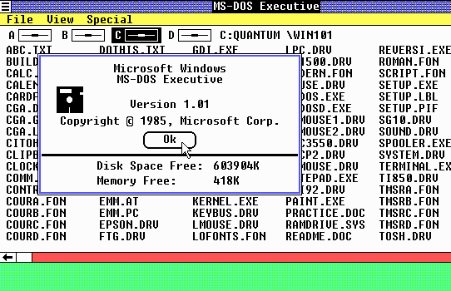
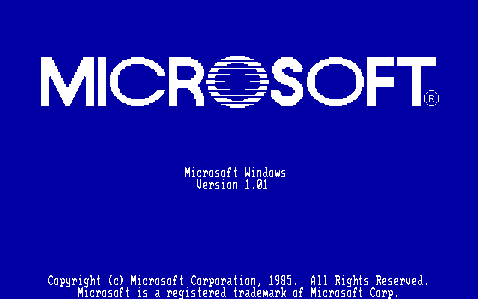
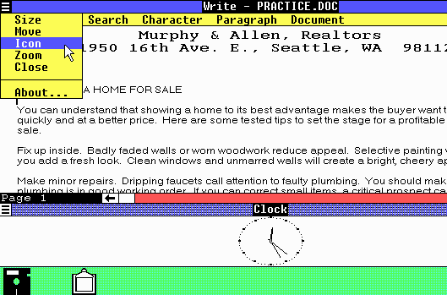
Windows 1.x

Slide 6
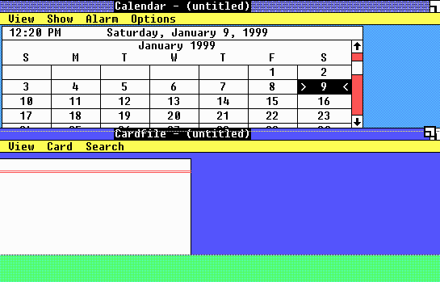
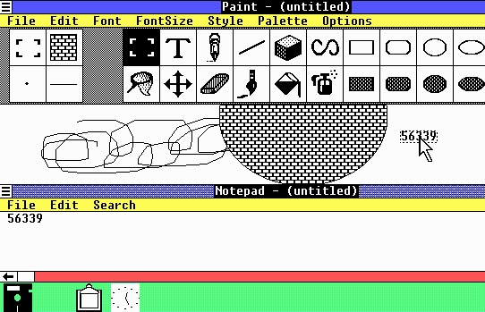
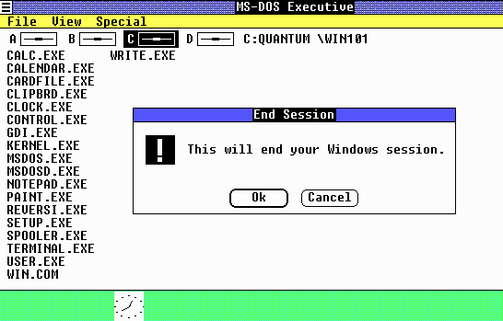
Windows 1.x

Slide 7
Windows 2.x
Windows 2.x to część rodziny graficznych interfejsów użytkownika (GUI) firmy Microsoft, następca edycji Windows 1.0. Według opinii użytkowników, Windows 2.0 wyglądał podobnie do systemu operacyjnego Mac OS, przypominał również bardziej początkowe plany Microsoftu dotyczące wyglądu Windows 1.0.
Produkt na rynku pojawił się 1 listopada 1987, pozwalając oknom zachodzić na siebie nawzajem, co było znaczącą zmianą od poprzednika - Windows 1.0 pozwalał oknom wyłącznie na sąsiadujące położenie, co spowodowane było pozwem wytoczonym Microsoftowi przez firmę Apple, choć okna dialogowe i pozycje menu mogły w Windows 1.0 zasłaniać inne okna. Wersja 2.0 wprowadziła również operacje "Minimize" i "Maximize" w odniesieniu do okien, zastępując nazwy "Iconize" i "Zoom" edycji 1.0. Wprowadzono również bardziej skomplikowany mechanizm wywoływania funkcji nakładki kombinacjami klawiszy: jedna z liter polecenia była podkreślana, a komendę można było wywołać naciskając podkreślony znak wraz z klawiszem Alt. Zadania obsługi plików wywoływane były w programie MS-DOS Executive, którego działanie opierało się raczej na listach plików niż na ikonach.

Slide 8
Windows 2.x
W środowisku Windows 2.0 uruchomić można było pierwsze wersje programów Microsoft Word i Microsoft Excel, a wsparcie dla Windows ze strony firm trzecich na rynku programistycznym rosło - niektórzy producenci programów dostarczali klientom nie posiadającym Windows środowisko uruchomieniowe Windows Runtime wraz ze swoimi tytułami. Większość firm programistycznych utrzymywała jednak swoje programy w "czystym" systemie operacyjnym MS-DOS, gdyż użytkownicy Windows stanowili wciąż wąskie grono.
Wersja Windows 2.03, zawierająca nieco ikon przywodzących na myśl styl komputerów Macintosh, pojawiła się w styczniu 1988. 17 marca 1988 firma Apple wytoczyła proces firmom Microsoft i Hewlett-Packard, zarzucając im naruszenie posiadanych przez siebie praw autorskich do systemu operacyjnego komputerów Macintosh.

Slide 9
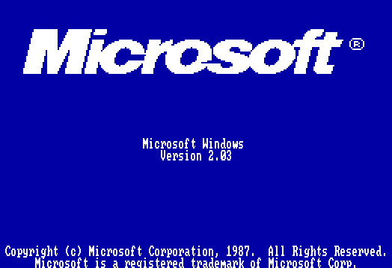
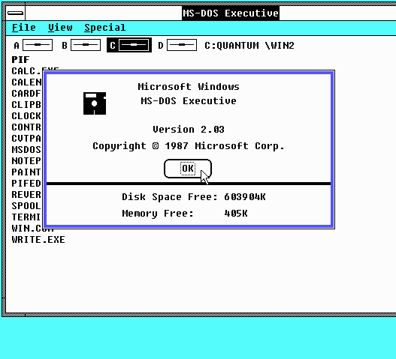
Windows 2.x

Slide 10
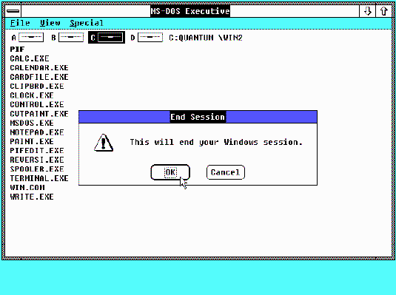
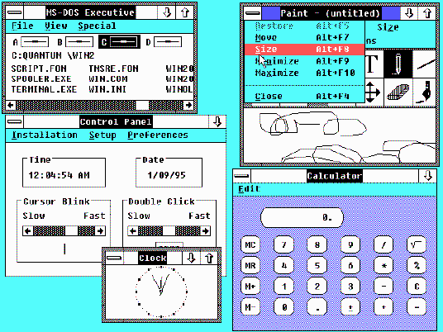
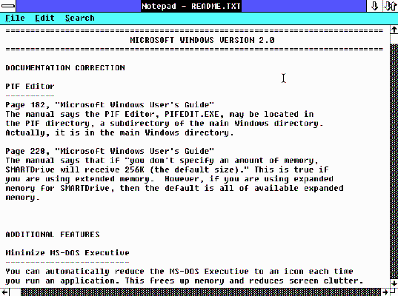
Windows 2.x

Slide 11
Windows 3.x
Windows 3.x to część rodziny graficznych interfejsów użytkownika firmy Microsoft, działających w systemie operacyjnym MS-DOS. Rodzina Windows 3.x została wydana w latach 1990-1994. Wersja 3.0 zyskała dużą popularność, dzięki czemu Microsoft mógł wreszcie konkurować na rynku GUI z firmami Apple, Atari i Commodore. Do tamtej pory Macintosh, Atari ST/Mega ST/TT i Amiga nie miały sobie równych.

Slide 12
Windows 3.0
Seria Windows 3.0 została wydana 22 maja 1990. Zawarto w niej znacznie odświeżony interfejs użytkownika oraz ulepszenia techniczne w celu lepszego wykorzystania mechanizmów zarządzania pamięcią udostępnianych przez procesory Intela: 80286 i 80386. Programy pisane dla MS-DOS można było teraz uruchamiać w oknie (co wcześniej było dostępne w bardziej ograniczonej formie w Windows/386 2.1). Dzięki temu system udostępniał wielozadaniowość dla starszych programów. Na rynku komputerów domowych miało to mniejsze znaczenie, bo gry i inne programy rozrywkowe nadal wymagały bezpośredniego dostępu do sprzętu, a taki dawał tylko DOS.
Dodano oparty na ikonach program zarządzający innymi programami oraz program do obsługi plików (winfile), które zastąpiły stary tekstowy kombajn. Zarządzanie ustawieniami scentralizowano i przemodelowano na wzór Mac OS. Do odziedziczonych po wersjach 2.x programów Notepad, Write i gry Reversi dołączyła gra Solitaire.
Windows 3.0 był ostatnim systemem mogącym pracować w trybie rzeczywistym procesora i ostatnim, który był w pełni zgodny z programami dla starszych wersji.

Slide 13
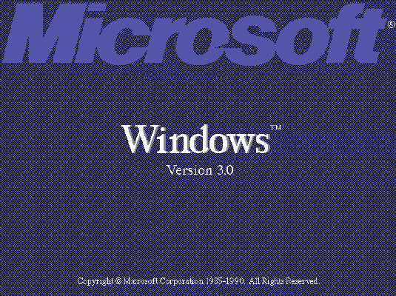
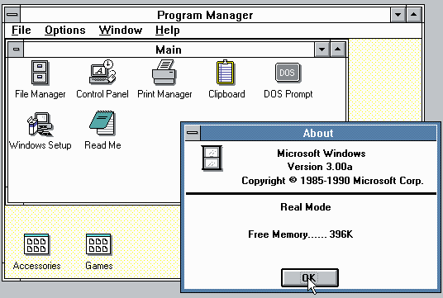
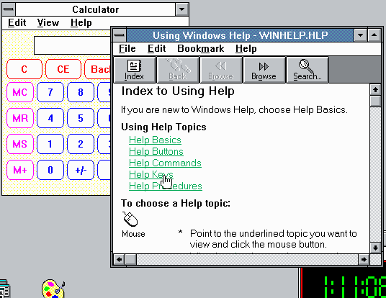
Windows 3.0

Slide 14
Windows 3.1
Ogólny interfejs użytkownika nie zmienił się wiele w systemach Windows od wersji 3.0 do 3.10. Program Manager posiada teraz nową grupę o nazwie "Startup" (pol. Autostart), do której użytkownik może przerzucać ikony programów uruchamianych podczas startu Windows. Windows 3.10 już nie pracuje w trybie "rzeczywistym" i wymaga procesora 80286 lub lepszego. Programy pochodzące z Windows 1.x nie będą uruchamiane, a programy z wersji Windows 2.x mogą pracować nieprawidłowo.
Windows 3.1 wprowadza usługi rejestrowe. Rejestr w Windows 3.1 używany jest do przechowywania informacji o typach plików oraz dane rejestracyjne OLE.
W końcu Windows 3.1 wprowadza również lepszy sposób dodawania i usuwania komponentów Windows od ręcznego reinstalowania i usuwania plików.

Slide 15
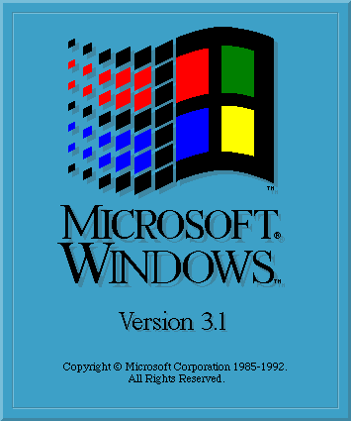
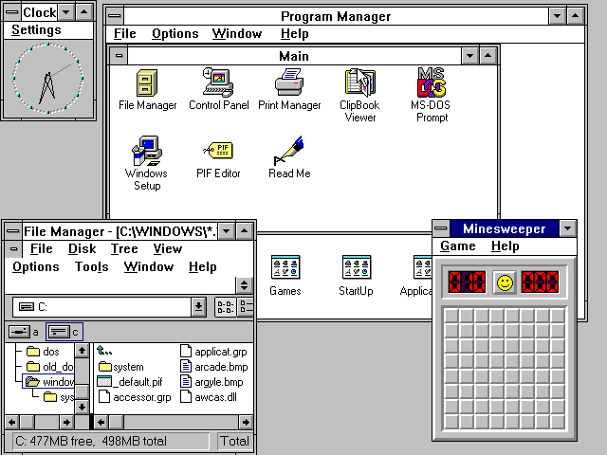
Windows 3.1

Slide 16
Windows dla grup roboczych 3.11
Windows 3.11 For Workgroups - Windows 3.1 plus uaktualnienie rdzenia systemu, plus oprogramowanie sieciowe dla trybu chronionego oraz kilka dodatkowych narzędzi programowych.
Aby system Windows 3.1 mógł korzystać z sieci, musi być dostarczony sterownik DOS NIC, protokół oraz oprogramowanie stacji roboczej. Ponieważ oprogramowanie sieciowe stało się niesamowicie bogate w opcje, rozmiar oprogramowania dla klienta sieci rezydentnego w pamięci RAM w trybie rzeczywistym (640 KB) wzrósł do takiego poziomu, iż wiele aplikacji nie mogło być uruchomione ze względu na niewystarczającą ilość pamięci w trybie rzeczywistym.
Windows Dla Grup Roboczych rozwiązało ten problem udostępniając oprogramowanie sieciowe pracujące w trybie chronionym. Zamiast umieszczania sterowników w segmencie pamięci poniżej 640KB oprogramowanie sieciowe Microsoft Windows ładuje je w postaci plików ".386" (pliki AKA VxD).
Wadą tego rozwiązania jest to, iż po wyjściu z Windows do systemu MS-DOS znika cała obsługa sieci.

Slide 17
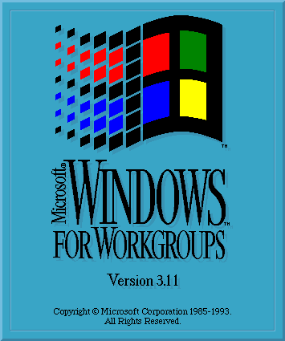
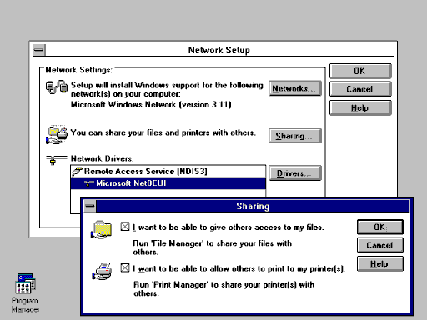
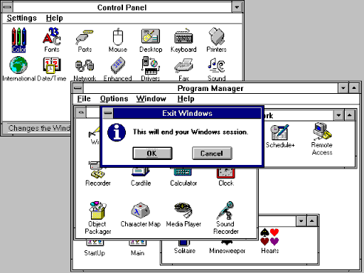
Windows dla grup roboczych 3.11

Slide 18
Microsoft Windows NT 3.1
Microsoft Windows NT (ang. New Technology) – rodzina 32- i 64-bitowych systemów operacyjnych firmy Microsoft, początkowo przeznaczonych do zastosowań profesjonalnych, obecnie z tej rodziny pochodzą także najpopularniejsze systemy dla użytkowników domowych. Rodzina systemów NT, wywodzi się z systemu OS/2, nad którym pracowali Microsoft razem z IBM.
Microsoft Windows NT 3.1 - pierwsze wydanie systemu operacyjnego Windows NT. System swoją nazwę zawdzięcza systemowi Microsoft Windows 3.x, ponieważ posiadał taki sam interfejs użytkownika. Premiera systemu miała miejsce 27 lipca 1993.

Slide 19
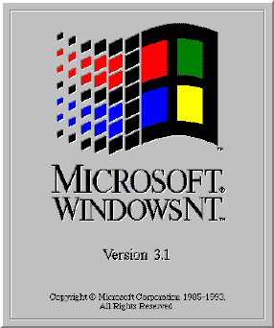
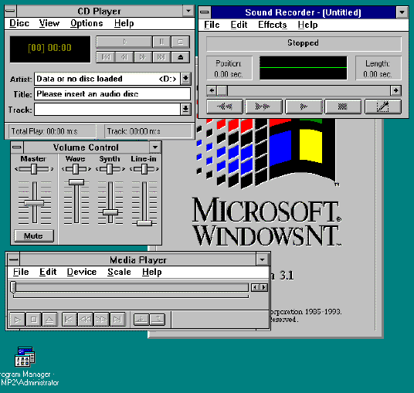
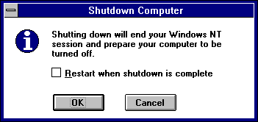
Microsoft Windows NT 3.1

Slide 20
Microsoft Windows 95
Microsoft Windows 95 (nazwa robocza Chicago) – system operacyjny wyprodukowany przez Microsoft Corporation, którego oficjalna premiera miała miejsce 24 sierpnia 1995. Swą nazwę zawdzięcza systemowi okien (ang. windows), które są głównym elementem graficznego interfejsu użytkownika tego systemu operacyjnego.
Windows 95 jest połączeniem interfejsu użytkownika wywodzącego się z Windows 3.11 oraz systemu operacyjnego MS-DOS.
W systemie Windows 95 pojawiło się kilka elementów interfejsu, które stały się charakterystyczne dla Windows do dzisiaj: m.in. przycisk Start, pasek zadań i ikona Mój komputer. Od wersji OSR1 Windows 95 był dostarczany z możliwą do odinstalowania przeglądarką internetową Internet Explorer. Do wersji OSR 2.5 na oddzielnym nośniku dołączano Internet Explorera 4.0, który dawał możliwość integracji przeglądarki z systemem. Automatyczna instalacja przeglądarki razem z systemem w domyślnej konfiguracji stała się przyczyną do wytoczenia przeciw Microsoftowi procesu antymonopolowego.
Nowości
ulepszony interfejs użytkownika
32-bitowe API
wielozadaniowość z wywłaszczeniem
wielowątkowość
rejestr systemowy przejmuje rolę plików INI
obsługa długich nazw plików za pomocą VFAT
Plug and Play
nowy system plików FAT32 w wersji Windows 95 OSR 2.x

Slide 21
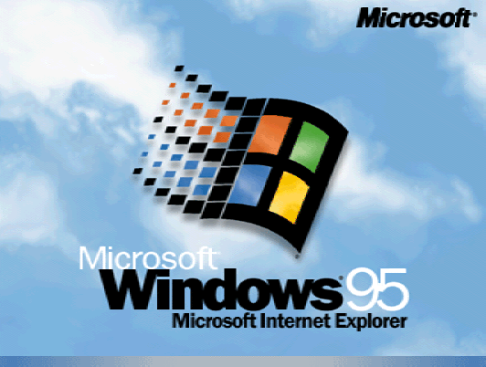
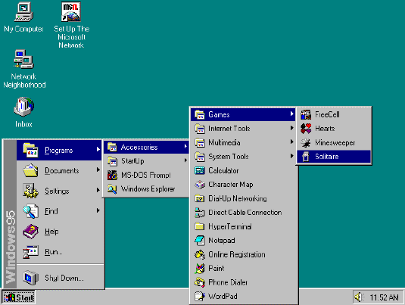
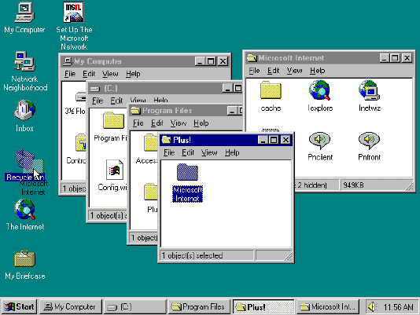
Microsoft Windows 95

Slide 22
Microsoft Windows NT 4.0
Windows NT 4.0 - 32 bitowy system operacyjny pracujący na jądrze hybrydowym, wydany w 1996. Był początkiem wysiłków Microsoftu zmierzających do wprowadzenia linii Windows NT na rynek stacji roboczych. Składnikami nowej edycji jest interfejs Windows 95 i jądro dotychczasowej edycji Windows NT. Windows NT 4.0 jest stabilniejszy niż systemy z rodziny Windows 9x (Windows 95, Windows 98, Windows Me).
Wsparcie techniczne dla Windows NT 4.0 zakończyło się 31 grudnia 2004. Jego następcą jest Microsoft Windows 2000.
Windows NT 4.0 posiada również mniej przyjazny interfejs użytkownika niż Windows 95, ze względu na specyfikę tych dwóch systemów - Windows 95 to system operacyjny przeznaczony do zastosowań domowych, a NT - profesjonalnych np. zarządzania siecią.
Podobnie do innych wersji Windows NT wersja NT 4 występuje w dwóch odmianach jako Windows NT 4 Workstation oraz Windows NT 4 Server. Jedyną różnicę stanowi opakowanie, nadawanie licencji oraz różne ustawienia optymalizacji.

Slide 23
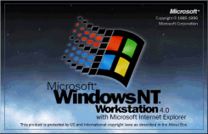
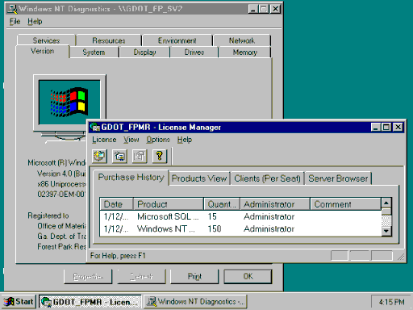
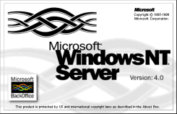
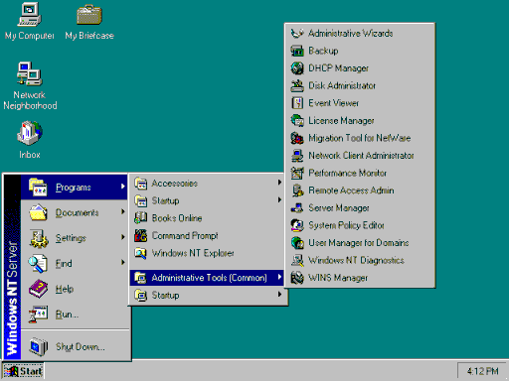
Microsoft Windows NT 4.0

Slide 24
Microsoft Windows 98
Windows 98 (nazwa robocza Memphis, numer wersji 4.1) - 32-bitowy system operacyjny
z graficznym interfejsem użytkownika firmy Microsoft. Jego premiera miała miejsce 25 czerwca 1998.
System w dużej mierze opiera się na Windows 95, ale zawiera poprawioną (lub dodaną) obsługę standardów takich jak USB, MMX i AGP. Windows 98 obsługuje system plików FAT32, wprowadzony już w wersji 95 OSR2. Dodano obsługę wielu monitorów, WebTV. Dodatkową nowością jest większe zintegrowanie przeglądarki internetowej Internet Explorer z interfejsem użytkownika, tzn. Active Desktop.
Microsoft po raz pierwszy dla Windows 98 udostępnił darmową usługę Windows Update, służącą do aktualizacji systemu.
Zarządzanie oknami w systemie Windows 98 pozostaje prawie takie samo jak w Windows 95. Teraz paski tytułowe mogą posiadać kolory przenikające się, przesuwanie kursora myszki ponad przyciskiem sterującym przywołuje okienko podpowiedzi, a przesuwanie myszką ponad elementem menu rysuje wokół niego trójwymiarową krawędź przycisku. Główną zmianę w Windows 98 stanowi powłoka systemu.

Slide 25
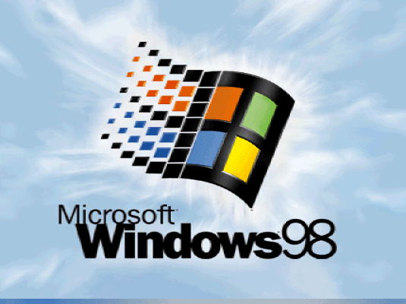
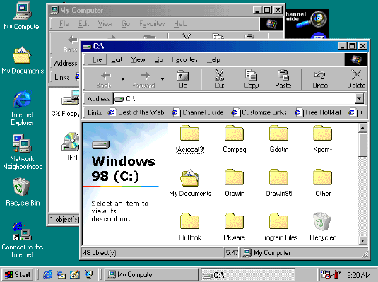
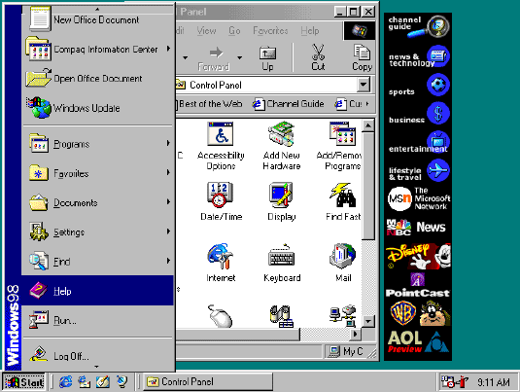
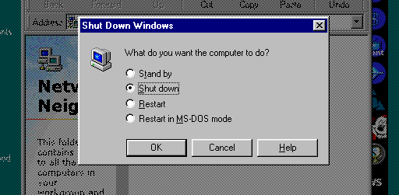
Microsoft Windows 98

Slide 26
Microsoft Windows 2000
Microsoft Windows 2000 – jest biznesowym, 32-bitowym, wielozadaniowym z wywłaszczaniem, wielowątkowym, systemem operacyjnym z serii NT. Jest to kolejny system operacyjny należący do rodziny Microsoft Windows NT. Został wydany 17 lutego 2000 roku. Jego następcami są Windows XP, wydany w październiku 2001 roku, oraz Windows Server 2003, wydany w kwietniu 2003 roku. Windows 2000 jest klasyfikowany jako system operacyjny o jądrze hybrydowym.
Powstały cztery edycje systemu operacyjnego Windows 2000: Professional, Server, Advanced Server, i Datacenter Server. Ponadto Microsoft wydał także wersję Advanced Server Limited Edition i Datacenter Server Limited Edition, które zostały wprowadzone na rynek w 2001 roku i obsługiwały 64-bitowe mikroprocesory Intel Itanium. Mimo, że poszczególne edycje systemu operacyjnego Windows 2000 są przeznaczone dla różnych rynków docelowych, wszystkie dzielą zestaw najważniejszych funkcjonalności, włączając w to wiele narzędzi systemowych, takich jak Microsoft Management Console i aplikacje standardowe systemu administracji.

Slide 27
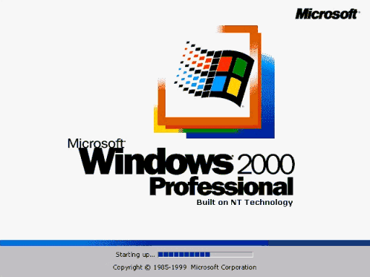
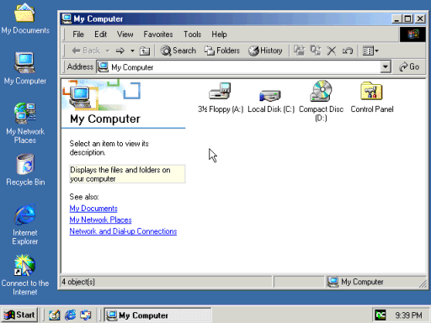
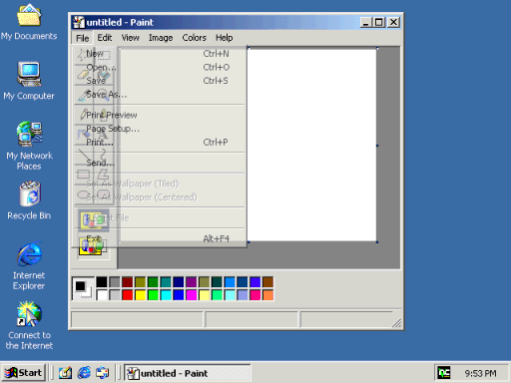
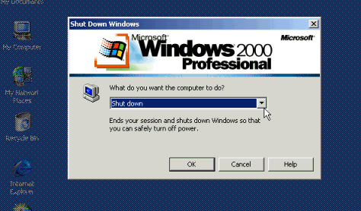
Microsoft Windows 2000

Slide 28
Microsoft Windows Me
Windows Me (Millennium Edition, Windows ME, nazwa kodowa Georgia) - hybrydowy 16/32-bitowy system operacyjny z graficznym interfejsem użytkownika (GUI), wyprodukowany przez firmę Microsoft. Jego premiera miała miejsce 14 września 2000 roku.
Windows Me to kontynuacja linii 95/98. Zmiany w stosunku do poprzednich wersji Windows polegają m.in. na dołączeniu programu Internet Explorer i Outlook Express w wersji 5.5 oraz pakietu Windows Media, w którego skład wchodzą: Windows Media Player 7 (wmplayer.exe), Windows Movie Maker (moviemk.exe) i Windows DVD Player (dvdplay.exe). Wraz z tymi programami użytkownik otrzymywał przewodniki po dodatku Windows Media (stworzone w technologii HTA), dostępne przez łatwe w obsłudze Centrum pomocy i obsługi technicznej. Większość tych programów można było ściągnąć za darmo z Internetu. W systemie duży nacisk położono na wygodę i łatwość obsługi systemu, lecz często z miernym rezultatem - Centrum Pomocy nieco niedopracowanym programem (nie zawsze było w stanie znaleźć rozwiązanie problemu użytkownika, a na dodatek wykryto w nim lukę bezpieczeństwa).

Slide 29

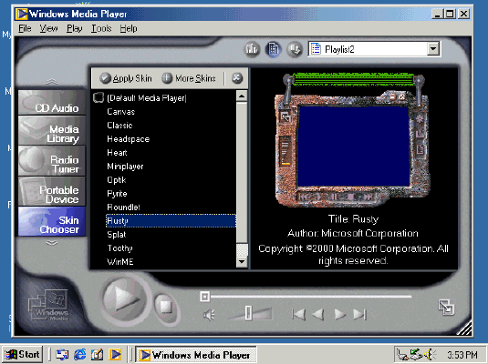
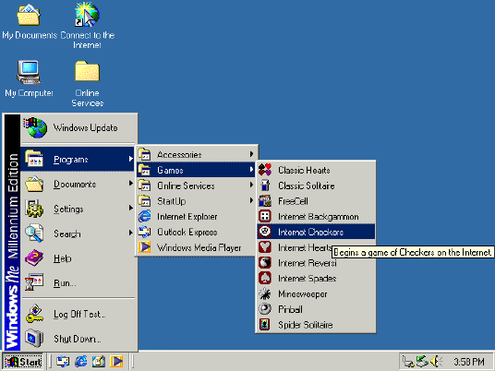
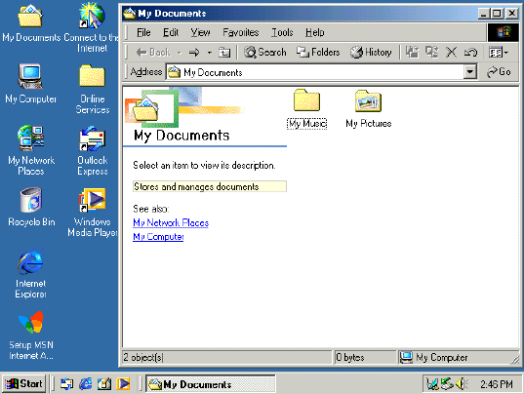
Microsoft Windows Me

Slide 30
Microsoft Windows XP
Microsoft Windows XP (nazwa robocza Whistler) – wersja systemu operacyjnego Windows z rodziny Microsoft Windows NT (oparty na jądrze NT) firmy Microsoft, wydana oficjalnie 25 października 2001.
Windows XP w wersji Home jest oficjalnym następcą systemu Windows Millennium Edition, w wersji Professional jest następcą Windows 2000. Nazwa XP pochodzi od angielskiego słowa eXPerience, czyli doświadczenie, doznanie.
Windows XP jest udaną próbą stworzenia jednolitej linii systemów Windows. Wcześniej Microsoft rozwijał dwie linie produktów: jedną dla użytkowników domowych, a drugą do zastosowań zaawansowanych (linia NT). Pociągnęło to za sobą brak kompatybilności z wieloma aplikacjami DOS-owymi.
System opiera się na kodzie NT z dodanym nowym GUI Luna zawierającym wiele nowości i usprawnień w stosunku do GUI użytego w poprzednich wersjach. Ponadto, zawiera zintegrowaną zaporę sieciową. Zapora sieciowa obecna w Windows XP jest prostym filtrem pakietów, który jest domyślnie aktywny po zainstalowaniu systemu z dodatkiem Service Pack 2 lub nowszym (bez tego dodatku zapora jest aktywowana dopiero po skonfigurowaniu sieci).
System wyposażono w przeglądarkę Internet Explorer 6 i odtwarzacz multimedialny Windows Media Player 8 (lub 9 w wersji z dodatkiem Service Pack 2). Dodano także funkcję pulpitu zdalnego, dzięki któremu możliwa jest zdalna pomoc innemu użytkownikowi. Dodanie tych aplikacji do systemu pociągnęło za sobą dalsze oskarżenie w kierunku firmy Microsoft o praktyki monopolistyczne.

Slide 31

Microsoft Windows XP
Nowe funkcje systemu
Możliwość nagrywania płyt CD za pomocą zintegrowanego z Windows Explorerem programu do nagrywania płyt
Grupowanie programów na pasku zadań
Wygładzanie czcionek na ekranach LCD przy pomocy ClearType®
Wyświetlanie w Menu Start najczęściej używanych programów
Oczyszczanie pulpitu ze skrótów nieużywanych przez liczbę dni ustawioną przez użytkownika (domyślnie 60)
Monitorowanie stanu baterii laptopa i hibernacja systemu w przypadku, kiedy stan baterii jest niski.
Możliwość szybkiego przełączania użytkowników.
System wyposażono w przeglądarkę Internet Explorer 6 i odtwarzacz multimedialny Windows Media Player 8 (lub 9 w wersji z dodatkiem Service Pack 2). Dodano także funkcję pulpitu zdalnego, dzięki któremu możliwa jest zdalna pomoc innemu użytkownikowi. Dodanie tych aplikacji do systemu pociągnęło za sobą dalsze oskarżenie w kierunku firmy Microsoft o praktyki monopolistyczne.

Slide 32
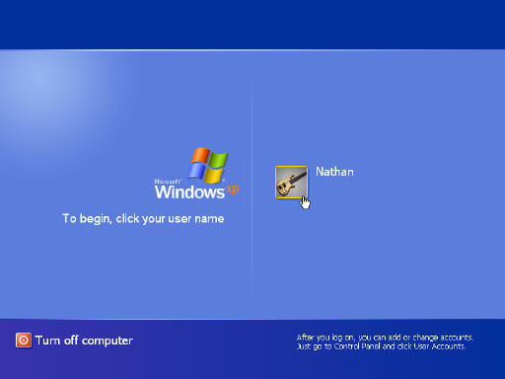
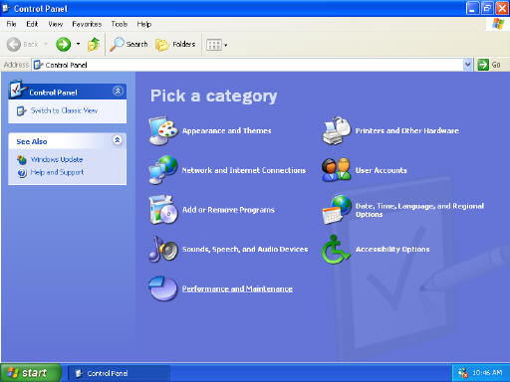
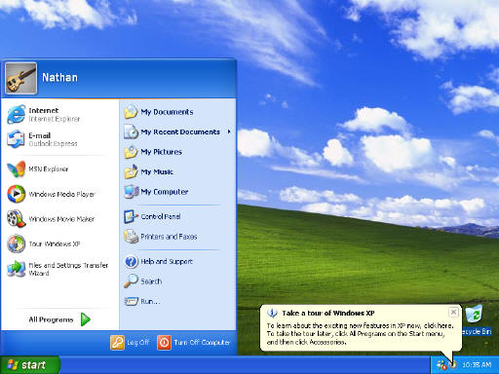
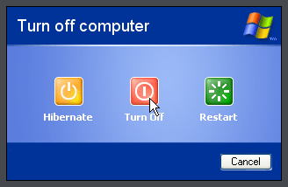
Microsoft Windows XP

Slide 33
Microsoft Windows Vista
Microsoft Windows Vista (Windows NT 6.0) – edycja systemu Windows firmy Microsoft (do 22 lipca 2005 znany był jedynie pod nazwą kodową Longhorn). Następca systemu Windows XP. Hasło reklamowe systemu to Clear, Confident, Connected, czyli Przejrzysty, Pewny, Połączony. W sierpniu 2009 Windows Vista był zainstalowany na 18,80% komputerów na świecie, natomiast w Polsce w okresie 14-20 września 2009 udział wynosił 18,51%.
Zdaniem Microsoftu, najważniejsze zmiany i usprawnienia są następujące:
Dzięki nowej technologii ładowania i zamykania systemu, system wraca ze stanu wstrzymania w nie więcej niż 2 sekundy, a ładowanie się systemu trwa krócej niż w Windows XP.
Aplikacje ładują pliki 15% szybciej niż w Windows XP.
Dzięki funkcji ReadyBoost możemy użyć pendrive w celu polepszenia wydajności komputera.
Nowy instalator, który umożliwia zainstalowanie systemu w około 15 minut (Windows XP instalował się 20-45 min).
Wprowadzone nowe zabezpieczenia ochrony treści opierają się na mechanizmach uruchamianych podczas bezczynności systemu. W efekcie nie kolidują one z pracą użytkownika, jednak powodują większe zużycie procesora, nawet kiedy system jest bezczynny.
Narzędzie tworzenia obrazów instalacyjnych i dysków twardych – ImageX i format ich zapisu Windows Imaging Format (WIM)

Slide 34
Microsoft Windows Vista
Zmodyfikowana funkcja Przywracania systemu, w której tworzonych jest mniej koniecznych punktów przywracania, co jest równoznaczne z oszczędnością miejsca na dysku.
Usprawniona wyszukiwarka plików; potrafi wyszukiwać wszelkie pliki użytkownika według nazwy, rozszerzenia a także słów kluczowych podanych przez użytkownika. Możliwe jest także wyszukiwanie z użyciem języka naturalnego. Praktycznie każda aplikacja w systemie zawiera pole do wyszukiwania plików. Funkcja ta jest odpowiedzią na Spotlight firmy Apple.
Zostało ułatwione przenoszenie danych między komputerem a urządzeniami przenośnymi.
Usprawnione zostało przenoszenie plików i ustawień użytkownika pomiędzy komputerami.
Nowa wersja przeglądarki Internet Explorer 7 (przeznaczona do Windows Vista wersja wykorzystująca mechanizmy niedostępne dotąd w systemach Windows, takie jak na przykład Mandatory Integrity Levels). Procesy przeglądarki odseparowane są od pozostałej części systemu, przez co znacząco zwiększa się poziom bezpieczeństwa w stosunku do poprzedniej wersji IE. Z punktu widzenia zwykłego użytkownika, Internet Explorer 7 oferuje funkcjonalność podobną do funkcjonalności innych nowoczesnych i bezpiecznych przeglądarek (takich jak Mozilla Firefox czy Opera), z czego najbardziej zauważalną jest przeglądanie w kartach.
Nowy klient poczty Windows Mail – następca Microsoft Outlook Express.

Slide 35
Microsoft Windows Vista
Nowy mechanizm logowania błędów, znany pod nazwą kodową Crimson. Jego zadaniem jest monitorowanie, zarządzanie i raportowanie kondycji systemu.
Nowy format dokumentów XPS, bazujący na XML-u (alternatywa dla PDF).
Wprowadzono narzędzia umożliwiające sprawowanie kontroli rodzicielskiej.
Nowa wersja odtwarzacza multimediów Windows Media Player oznaczona numerem 11.
Windows Movie Maker ze wsparciem technologii High Definition.
Windows DVD Maker, pozwalające przechwytywać materiał wideo, tworzyć płyty DVD z filmami oraz tworzyć efektowne pokazy slajdów.
Windows Photo Gallery – aplikacja służąca do zarządzania zbiorami zdjęć i obrazów.
Windows Driver Foundation – usprawniona obsługa sterowników sprzętu komputerowego.
Obsługa formatu nośników nowej generacji HD DVD oraz Blu-ray (jeżeli twórca konkretnego filmu wyrazi takie życzenie, oglądanie zabezpieczonych treści w wysokiej rozdzielczości może wymagać posiadania bardzo specyficznego sprzętu, włącznie z certyfikowaną przez Microsoft kartą graficzną, dźwiękową oraz monitorem)

Slide 36
Microsoft Windows Vista
Windows SideShow – funkcja umożliwiająca obsługę dodatkowego, małego ekranu LCD (o przekątnej ok. 3") montowanego na zewnętrznej części obudowy niektórych komputerów przenośnych bez włączania komputera. Mogą być na nim pokazywane m.in. stan baterii, zegar, menu sterowania funkcjonalnością odtwarzacza mp3 lub informacje o nowych wiadomościach e-mail.
Obsługa tworzonej przez Microsoft sieci P2P znanej pod nazwą kodową Avalanche, połączonej z oprogramowaniem "Windows Meeting Space", umożliwiającym m.in. dzielenie się zasobami pulpitu online.
Nowe czcionki przystosowane do ClearType: 2 szeryfowe (Cambria i Constantia), 4 bezszeryfowe (Segoe UI, Calibri, Candara i Corbel), jedna o stałej szerokości znaku (Consolas) i inne.

Slide 37
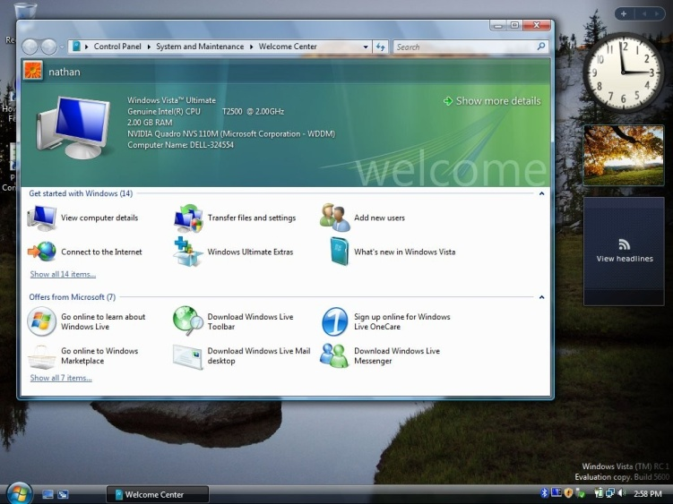
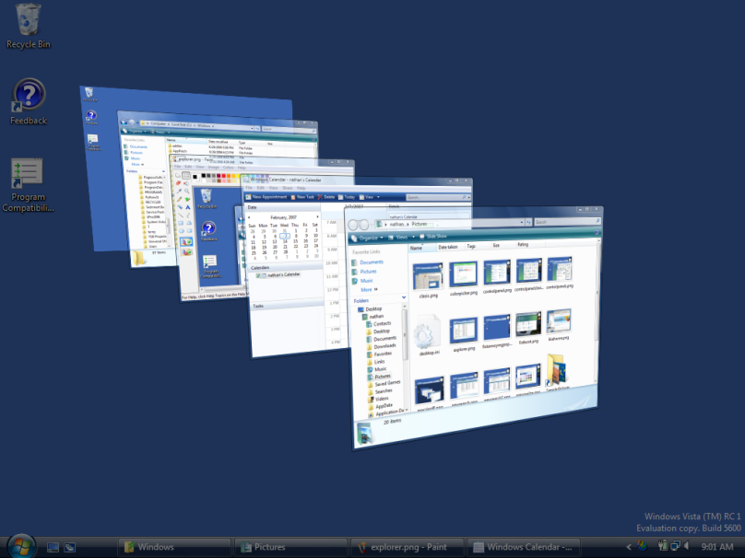
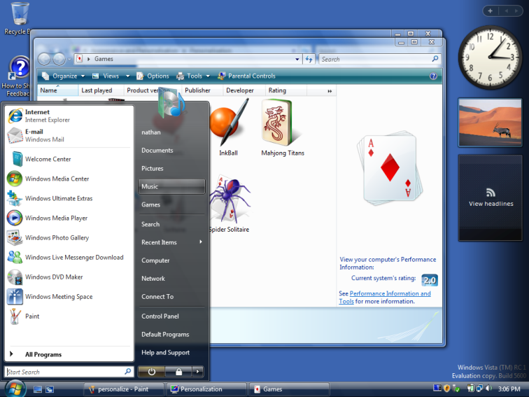
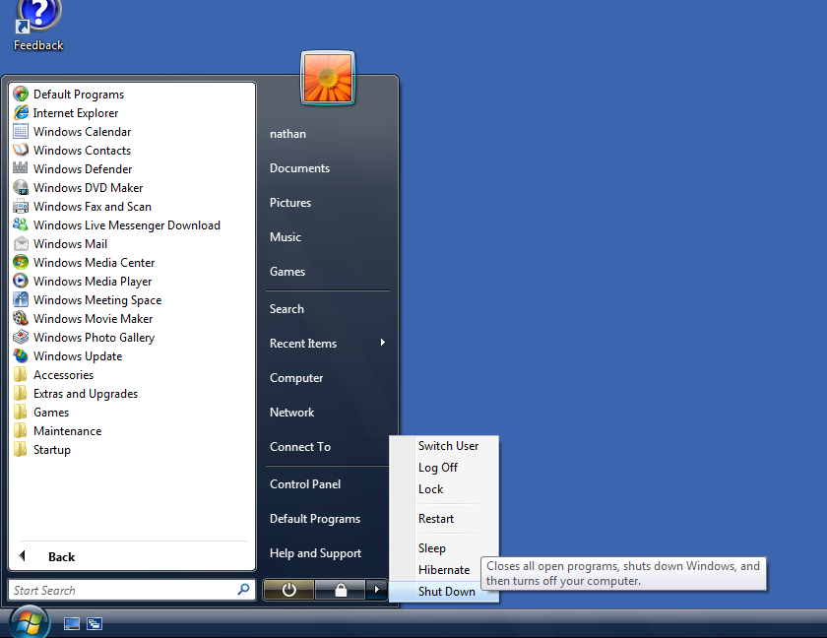
Microsoft Windows Vista

Slide 38
Microsoft Windows 7
Microsoft Windows 7 – najnowsza edycja systemu operacyjnego Windows firmy Microsoft, następca systemu Microsoft Windows Vista.
Windows 7 został oznaczony nazwą kodową "Windows NT 6.1". Oznaczenie to ma na celu zwiększenie kompatybilności programów napisanych na poprzednie wersje systemu z Windows 7. Microsoft argumentuje decyzję tym, że wiele programów sprawdza czy numer wersji mieści się w pewnym przedziale. Mogą się one nie uruchomić jeśli liczba ta będzie za duża mimo, że sam program działałby poprawnie w nowym środowisku. Firma zaprzecza też, że niewielka zmiana w oznaczeniu wersji oznacza brak istotnych różnic między systemem Windows 7 a Windows Vista (oznaczonego numerem "6.0").
Podobna sytuacja miała miejsce w przypadku Windows XP. Windows 2000 oznaczony był numerem 5.0, a XP, mimo poważnych zmian, wydany został "tylko" jako wersja 5.1.
Windows 7 :
obsługuje do 16 GB ramu (wersja 64-bitowa) lub do 3,5 GB (wersja 32-bitowa)
obsługuje tylko 1 procesor (dowolna ilość rdzeni)
skierowana do zastosowań domowych
obsługa Aero
obsługa technologii Multi-Touch
funkcje multimedialne (odtwarzanie i nagrywanie DVD)
funkcja HomeGroup
funkcja rozpoznawania pisma odręcznego
zaawansowane opcje kopii zapasowej
rozpoznawanie bieżącej lokacji użytkownika na potrzeby drukowania dokumentów (Location Aware Printing)

Slide 39
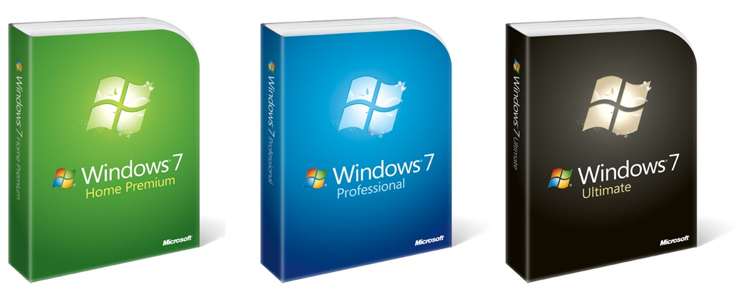

Microsoft Windows 7
System Windows 7 pojawi się w sześciu edycjach:
Podstawowe:
  Home Premium - normalna wersja konsumencka;
  Professional - dla małych i średnich firm.
Specjalizowane:
  Starter - najuboższa funkcjonalnie wersja;
  Home Basic - okrojona wersja Home Premium;
  Enterprise - dla dużych korporacji mających podpisane umowy SA z firmą Microsoft;
  Ultimate - dla najbardziej wymagających użytkowników ze wszystkimi funkcjami.

Slide 40


Microsoft Windows 7

